Slide 1

PROYECTO “DATA SCHOOL”
PRESENTACIÓN FINAL CAPSTONE

Slide 2
PROYECTO “DATA SCHOOL”
Jorge Riffo
Jefe de Proyecto
Desarrollador Full Stack
INTEGRANTES DEL PROYECTO
Manuel Figueroa
Desarrollador
Desarrollador Front End
Kevin Carvajal
Desarrollador
Desarrollador Front End

Slide 3
PROYECTO “DATA SCHOOL”
DESCRIPCIÓN DEL PROYECTO
Problema o dolor
No seguimiento e identificación de factores que disminuyen o afectan el rendimiento académico del estudiante.
Propuesta de solución
Mejorar la toma de decisiones del negocios utilizando información de los estudiantes y de otros agentes que interfieren en su rendimiento, en un sistema web.

Slide 4
PROYECTO “DATA SCHOOL”
Objetivo General
Desarrollar e implementar una plataforma web que permita digitalizar la gestión académica y administrativa en establecimientos de enseñanza básica y media, optimizando la toma de decisiones del negocio respaldada por la información.
Objetivos Específicos
Incrementar la eficacia del acompañamiento pedagógico y socioemocional, identificando correlaciones entre factores familiares y rendimiento escolar en al menos el 70% de los estudiantes, en un periodo de un año.
Optimizar el desempeño académico de los estudiantes mediante la identificación y ajuste de asignaturas críticas (modificación de horarios, cambio de docente y mejora de hábitos de estudio), logrando un aumento mínimo de 0,20 puntos en el promedio final del curso en dichas asignaturas durante el segundo año, en comparación con el año anterior.

Slide 5
PROYECTO “DATA SCHOOL”
Alcances y limitaciones del proyecto
Alcances
3 Roles de usuarios: Profesor, Estudiante/Tutor, Administrador
Gestión completa de datos académicos (cursos, asignaturas, calificaciones, asistencia)
Sistema de encuestas
Limitaciones
Apartado de inteligencia de negocios pendiente
Vista de análisis por asiento, rendimiento y comportamiento

Slide 6
PROYECTO “DATA SCHOOL”
Metodología de trabajo para el desarrollo del proyecto
Metodología Kanban
La metodología Kanban no requiere roles específicos, por lo que se adapta mejor a nuestro equipo.
Permite mantener un flujo de trabajo continuo, donde las tareas pueden priorizarse de forma colaborativa según la carga y urgencia.
Facilita visualizar el progreso del proyecto mediante un tablero, sin necesidad de ciclos fijos de sprint.
El equipo puede ajustar el flujo y mejorar los procesos mediante revisiones periódicas.

Slide 7
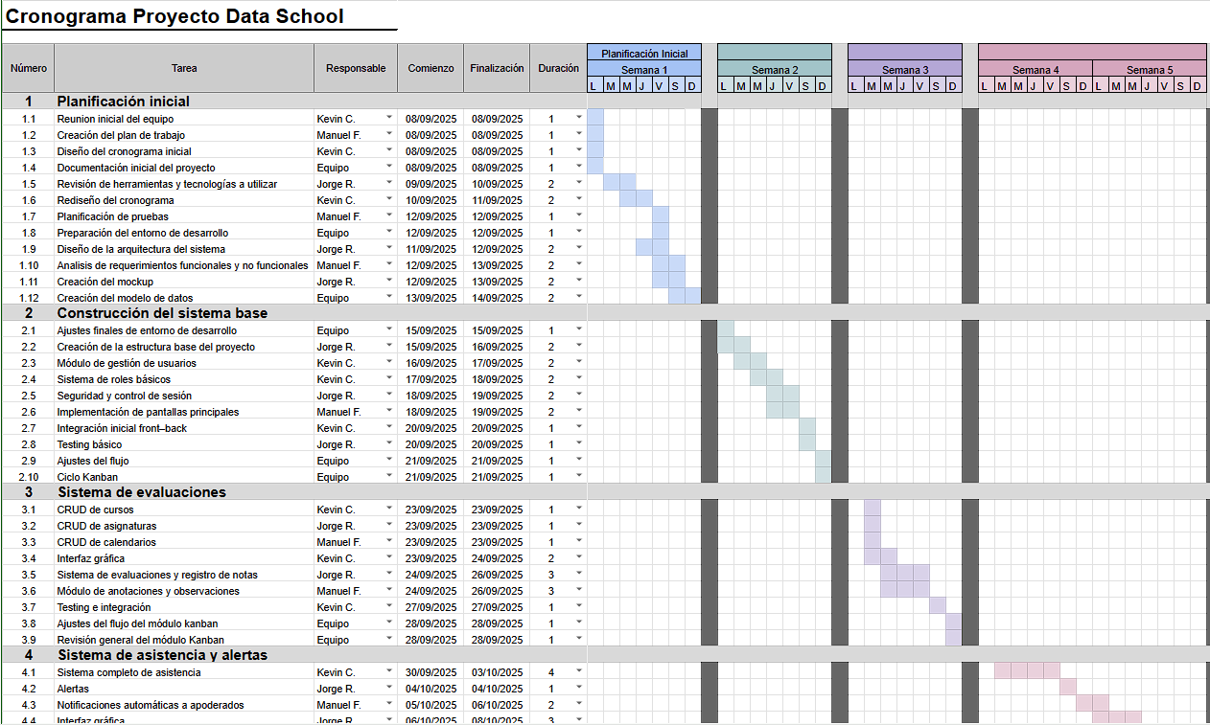
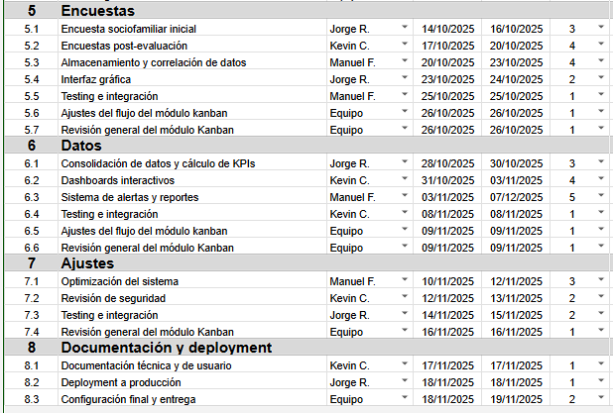
PROYECTO “DATA SCHOOL”
Planificación Temporal
Se realiza una planificación temporal inicial para luego monitorear los avances por Trello

Slide 8
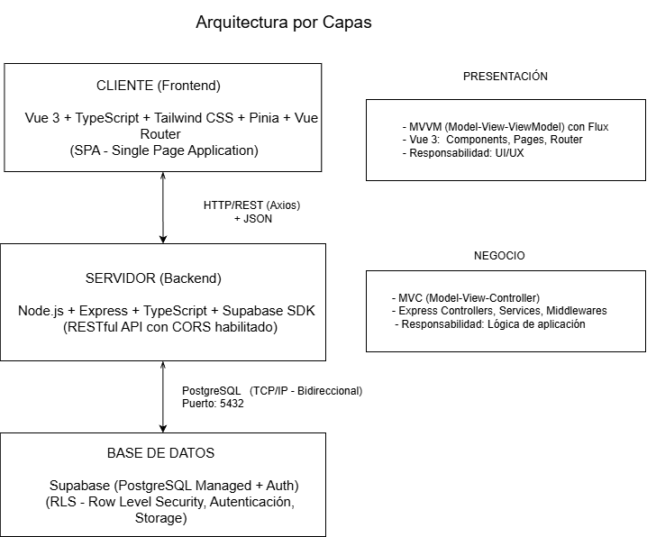
PROYECTO “DATA SCHOOL”
Arquitectura del software

Slide 9
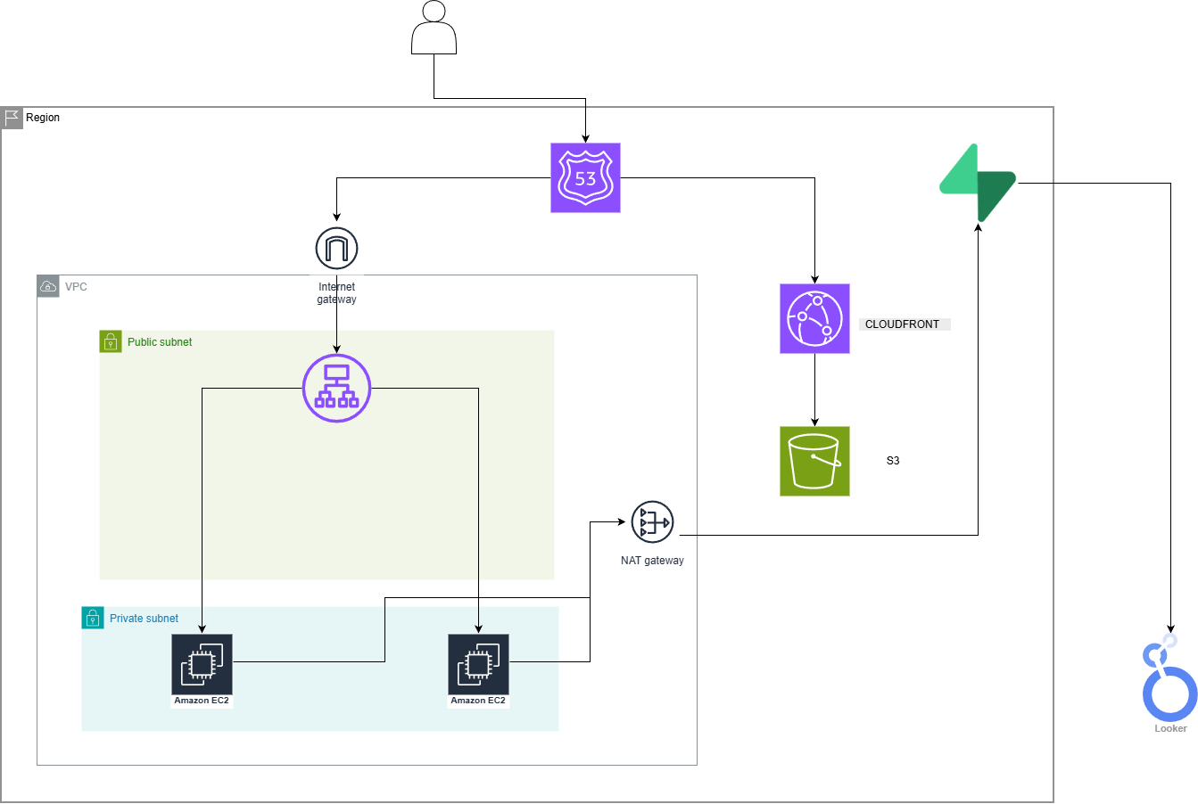
PROYECTO “DATA SCHOOL”
Arquitectura de la solución

Slide 10
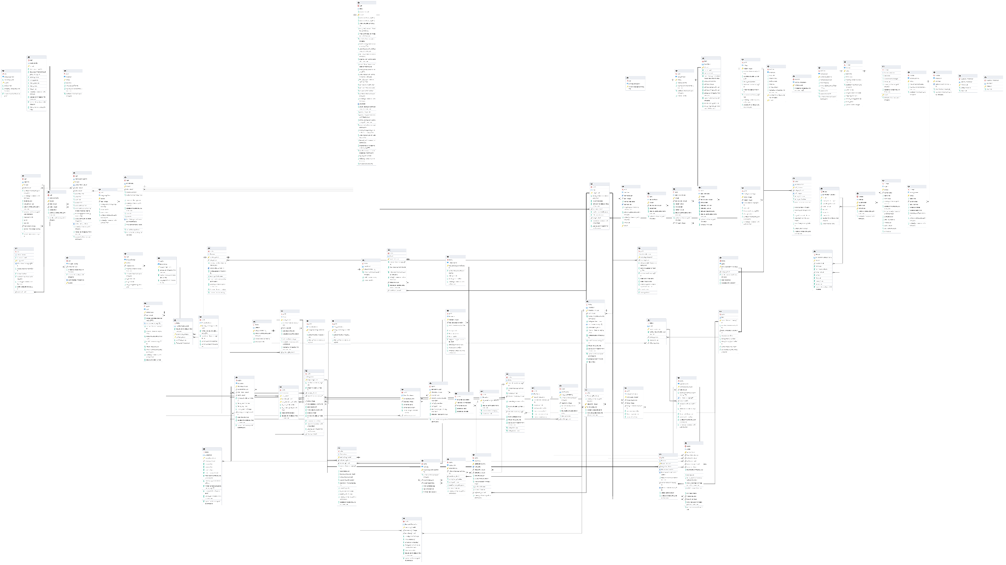
PROYECTO “DATA SCHOOL”
Modelo de datos

Slide 11
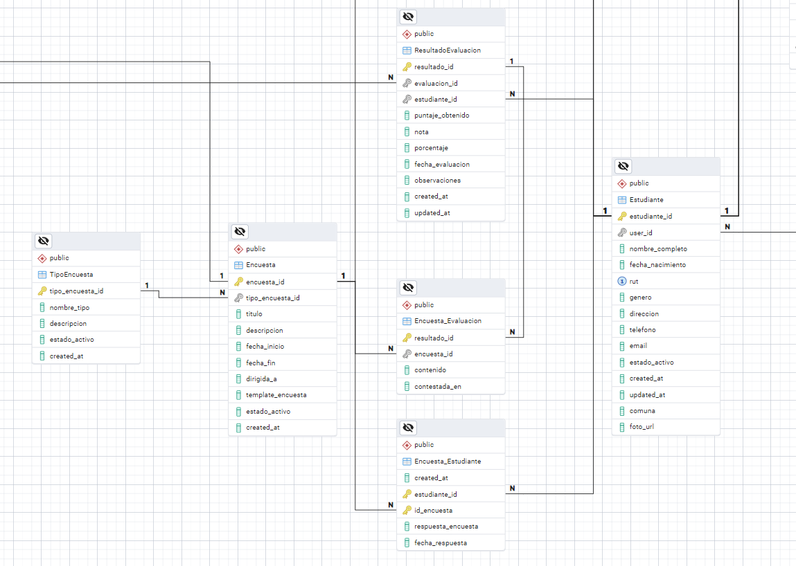
PROYECTO “DATA SCHOOL”
Modelo de datos - Encuestas

Slide 12
PROYECTO “DATA SCHOOL”
Elementos Analíticos a Incorporar
Rendimiento Académico Relacionado con Datos Socioeconómicos
¿Qué? Correlación entre las condiciones socioeconómicas familiares de los estudiantes y su rendimiento académico
¿Por qué?:
Identificar estudiantes vulnerables que necesitan apoyo (becas, útiles, apoyo psicosocial)
Focalizar recursos en quienes más lo necesitan
Diseñar intervenciones específicas por grupo (talleres, préstamo de equipos)
¿Como?
Encuesta socioeconómica obligatoria (ingresos, educación padres, acceso tecnológico)
Dashboards: Promedio por quintil, dispersión ingreso vs notas, mapa de calor variables críticas
Periodicidad: encuesta Anual y análisis semestral

Slide 13
PROYECTO “DATA SCHOOL”
2) Rendimiento Relacionado con Horario de Clases
¿Qué? Impacto del horario de clases (hora del día, día de la semana) en rendimiento y asistencia
¿Por qué?:
Optimizar distribución de asignaturas críticas en mejores bloques horarios
Evitar evaluaciones en horarios de bajo rendimiento
Mejorar asistencia con horarios óptimos
Fundamentar cambios en malla horaria con datos
¿Como?
Segmentación por bloques y días de semana
Calcular por segmento: Promedio de notas, % asistencia, observaciones conductuales
Visualización: Mapa de calor rendimiento por hora/día
Periodicidad: Recolección y análisis: Semestral

Slide 14
PROYECTO “DATA SCHOOL”
Análisis de Convivencia y Rendimiento Académico
¿Qué? Relacionar las anotaciones positivas y negativas, la dinámica social del aula y el rendimiento académico de los estudiantes.
¿Por qué?:
Detectar cómo la convivencia afecta las notas.
Identificar estudiantes en riesgo por factores sociales.
Apoyar decisiones de intervención basadas en evidencia.
¿Como?:
Registrar anotaciones por estudiante.
Considerar ubicación en sala y compañeros cercanos.
Cruzar datos con promedios académicos.
Visualizaciones:
Gráfico conducta vs notas
Mapa de aula con convivencia y rendimiento
Periodicidad: Mensual con revisión semestral.

Slide 15





PROYECTO “DATA SCHOOL”
Tecnologías utilizadas
Frontend: Vue.js, TailwindCSS, TypeScript
Backend: Node.js+Express , TypeScript
Base de Datos: Supabase (PostgreSQL + Auth)

Slide 16
PROYECTO “DATA SCHOOL”
Resultados obtenidos
Se cumplio con la Gran parte de los requerimientos
Gestión completa de cursos y asignaturas
Falto modulos analiticos
Módulo de calificaciones con cálculo automático
Base de datos con alrededor de 25 tablas operativas
Interfaz responsiva

Slide 17
PROYECTO “DATA SCHOOL”
Obstáculos presentados durante el desarrollo
Cambio de metodología a KanBan.
Falta de tiempo.
Complejidad de la base de datos.
Falta de conocimientos de tecnologías utilizadas. (Curva de aprendizaje)

Slide 18
PREGUNTAS DE LA COMISIÓN

